Slide 1
(4-1): التحويل في النظام المتري إعداد المعلمة: أ. نوره راشد
رئيسة قسم الرياضيات : هنادي العمران
مديرة المدرسة : أ / ليلى حسين اكبر

Slide 3
أوجدي ناتج:
0,0052 × 1000 =
25,0
0,00052
5,2

Slide 4
أوجدي ناتج:
0,1 × 1000 =
100
0,01
1000

Slide 5
أوجدي ناتج:
18 ÷ 100 =
180
0,18
1800

Slide 6
أوجدي ناتج:
27000 ÷ 1000 =
27,000
0,27
2,7

Slide 8
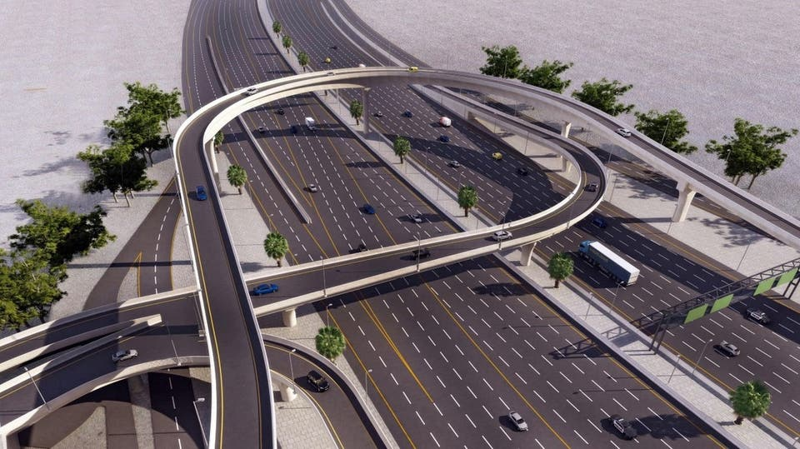
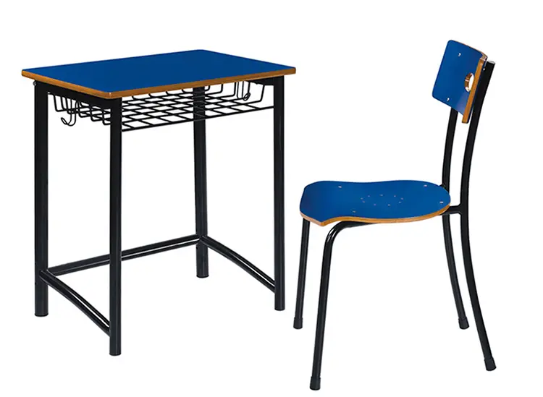
كيف يمكننا قياس أطوال الأشياء التالية ؟
الطرق
الصف الدراسي
الطاولة
الكيلومتر
المتر
السنتيمتر
كم
م
سم

Slide 9
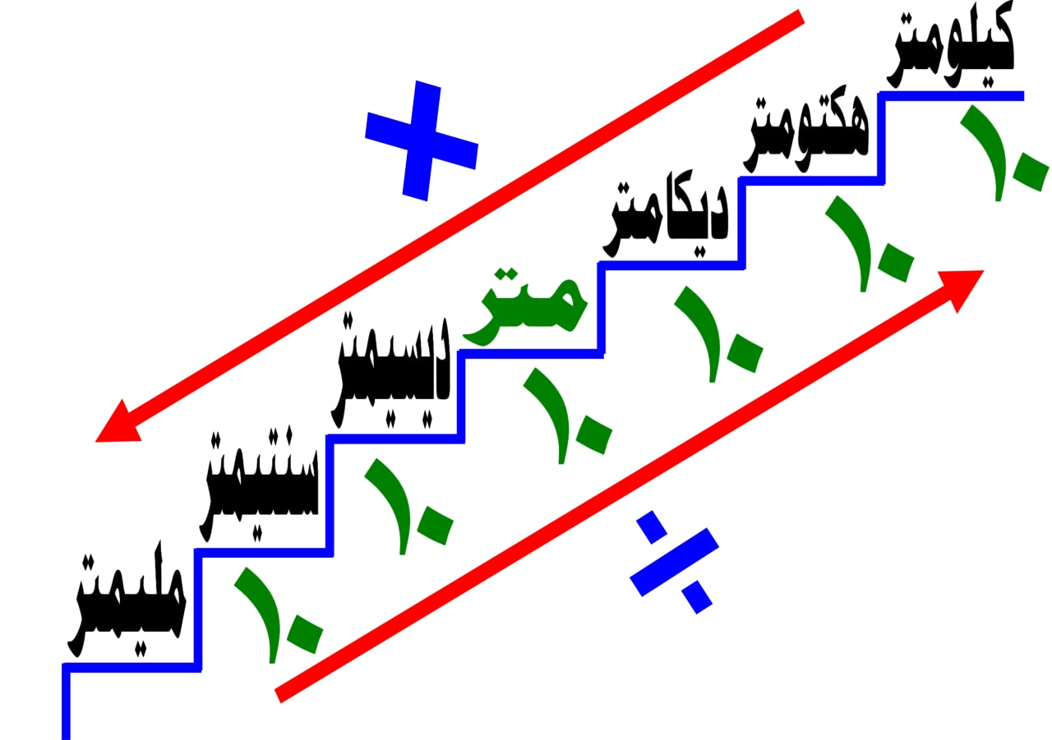

Slide 10
حفظ
حفظ

Slide 11
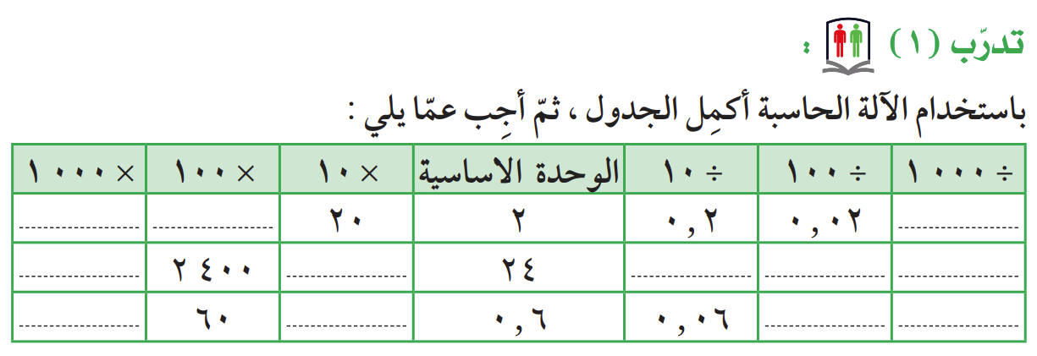
صفحة 146
2000
200
0,002
24000
240
2,4
0,24
0,024
600
6
0,006
0,0006

Slide 12
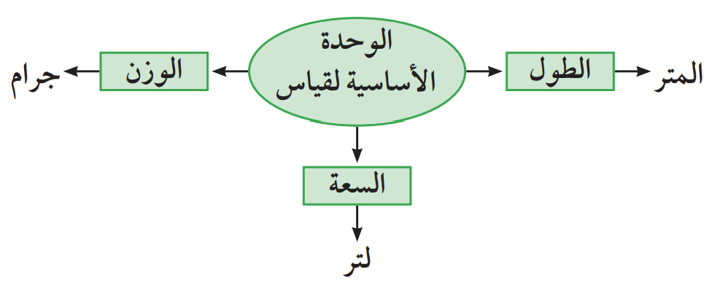

Slide 13
-

Slide 15
اختاري رقماً ليظهر سؤال
6
1
SPIN
5
2
4
3
tekhnologic
Notes:
6 Segments

Slide 16
1
100
1 × 100 =
tekhnologic
Notes:
6 Segments

Slide 17
2
100
0,1 × 1000 =
tekhnologic
Notes:
6 Segments

Slide 18
3
0,0052 × 1000 =
5,2
tekhnologic
Notes:
6 Segments

Slide 19
4
0,18
18 ÷ 100 =
tekhnologic
Notes:
6 Segments

Slide 20
5
600
60 × 10 =
tekhnologic
Notes:
6 Segments

Slide 21
6
0,14 × 10000 =
1400
tekhnologic
Notes:
6 Segments

Slide 22
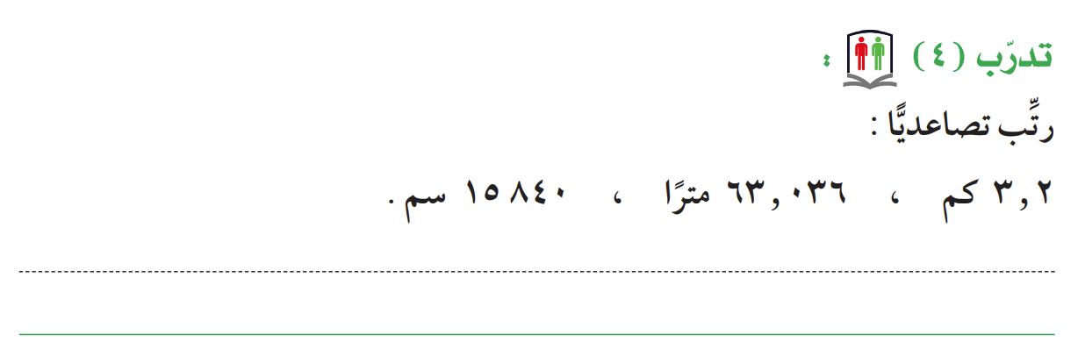
صفحة 148
÷ 100 = 158,40 م
× 1000 = 3200 م
,
,
3,2 كم
15840 سم
63,036 متر

Slide 23
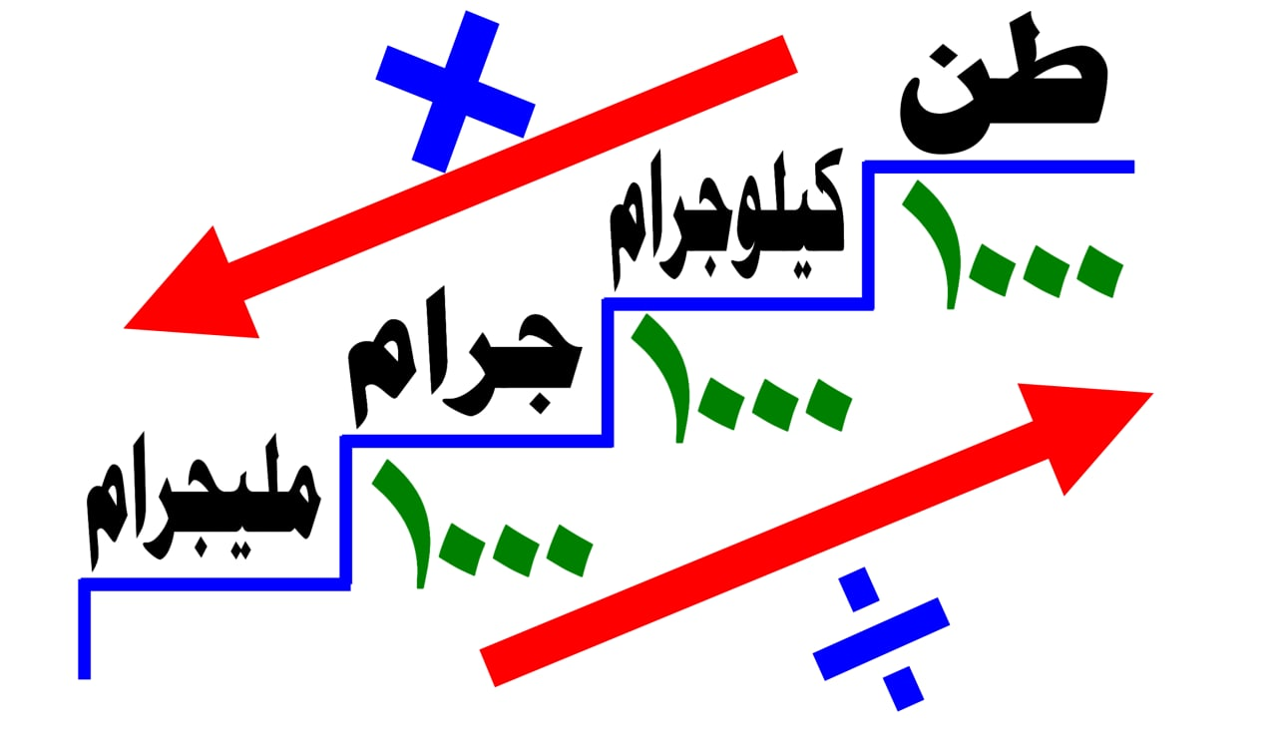
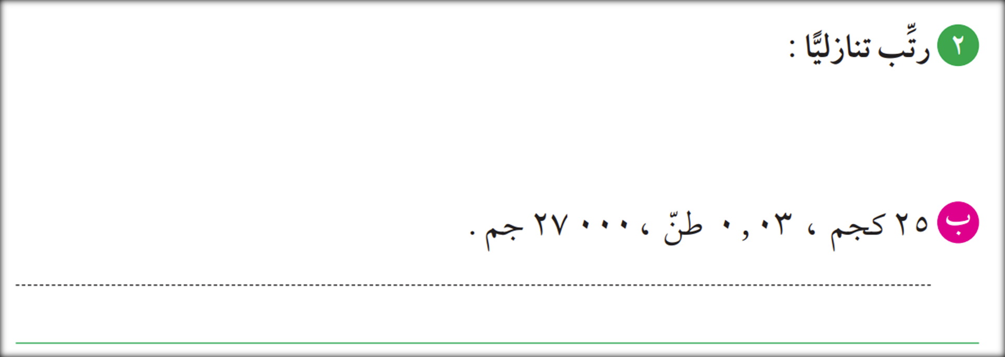
صفحة 149
÷ 1000 = 27 كجم
× 1000 = 30 كجم
,
,
25 كجم
27000 جم
0,03 طن

Slide 24
التقييم المختصر
ظللي (أ) إذا كانت العبارة صحيحة، و (ب) إذا كانت خطأ:

Slide 25
ماذا تعلمنا اليوم ؟

